Slide 1
UNIVERSIDAD DE LAS FUERZAS ARMADAS - ESPE
TRABAJO DE TITULACIÓN PREVIO A LA OBTENCIÓN DEL TITULO DE INGENIERO MECATRÓNICO
“DISEÑO Y CONSTRUCCIÓN DE UN ROBOT HEXÁPODO TODO TERRENO CON GEOLOCALIZACIÓN “R-Hex””
AUTOR: PAZMIÑO ESPAÑA LUIS ALEJANDRO
DIRECTOR: DR. AGUILAR CASTILLO WILBERT GEOVANNY

Slide 2
SUMARIO
1
INTRODUCCIÓN
2
FORMULACIÓN DEL PROBLEMA Y JUSTIFICACIÓN
3
OBJETIVOS DE LA INVESTIGACIÓN
4
MARCO TEÓRICO
5
METODOLOGÍA PROCESAMIENTO, PRESENTACIÓN DE DATOS
6
PROPUESTA
7
CONCLUSIONES Y RECOMENDACIONES

Slide 3
INTRODUCCIÓN

Slide 4
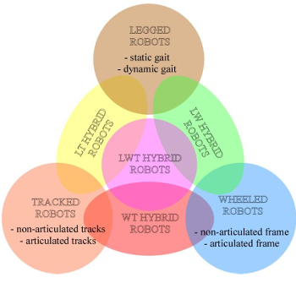
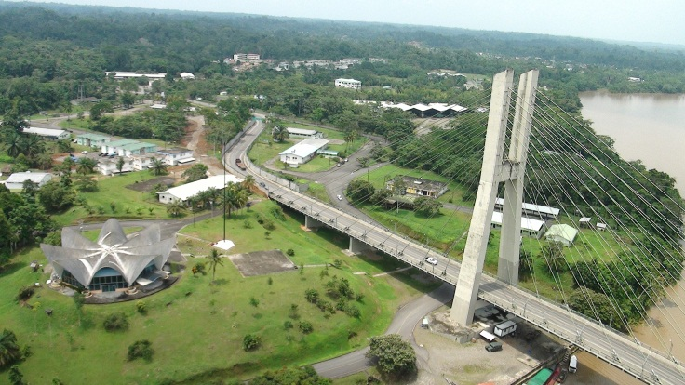
 | Ruedas | Orugas | Patas | Híbridos
Terreno blando | o | + | o | +
Terreno duro | + | o | + | +
Velocidad | + | o | - | o
Agilidad | + | o | o | +
Estabilidad | o | + | o | -
Adaptabilidad | o | - | o | +
Complejidad | + | + | - | -
Carga útil | + | + | - | o
Eficiencia | + | o | - | -
Confiabilidad | + | o | - | -
Tolerancia a fallas | o | o | + | +
Efectos ambientales | o | - | + | o
Introducción

Slide 5
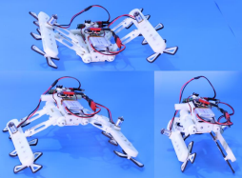
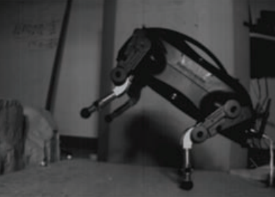
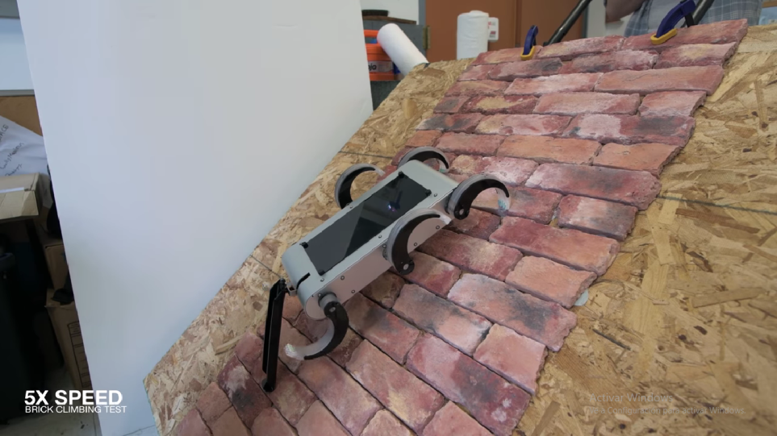
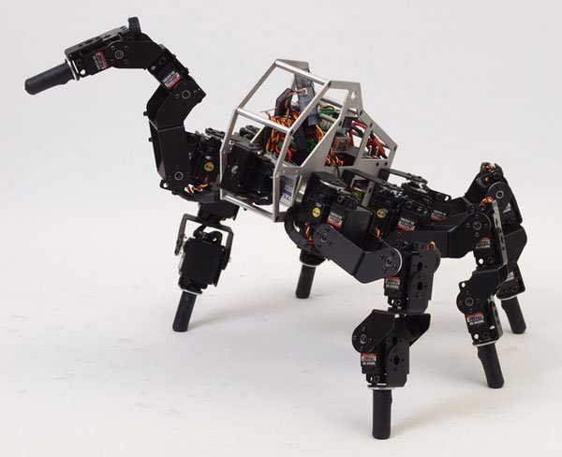
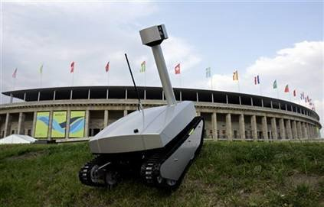
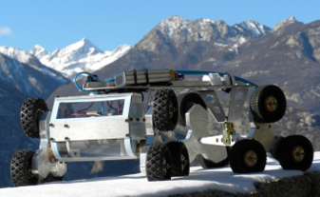
Introducción

Slide 6
IMPORTANCIA Y JUSTIFICACIÓN

Slide 7
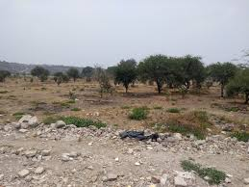
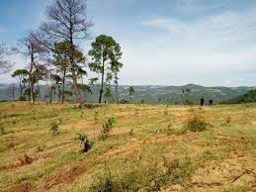
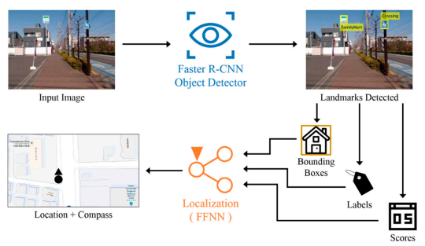
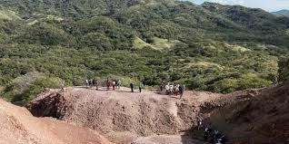
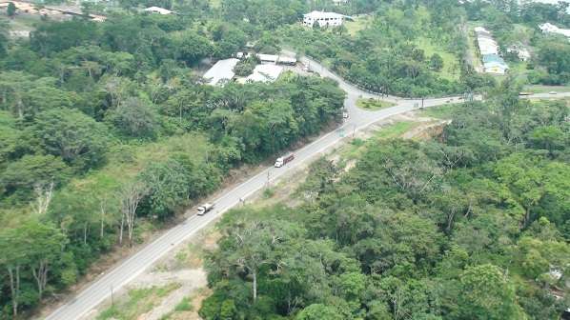

Slide 8
OBJETIVOS

Slide 9
OBJETIVOS
General
Diseñar y construir un sistema autónomo todoterreno usando un modelo hexápodo tipo “R-Hex”.
Específicos
Diseñar un prototipo de robot hexápodo, basado en el diseño desarrollado por Boston Dynamics.
Desarrollar un sistema de control enfocado en el sistema robótico diseñado
Implementar un sistema de geolocalización que permita conocer la posición del robot en tiempo real.
Implementar dispositivos de detección de luz y de obstáculos para facilitar el traslado del sistema.
Evaluar el nivel de respuesta en diferentes ambientes, mediante un muestreo con pruebas en campo del dispositivo.

Slide 10
Estado del arte

Slide 11
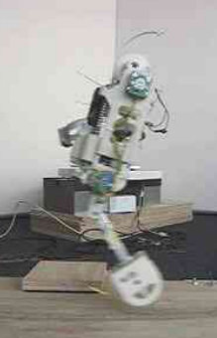
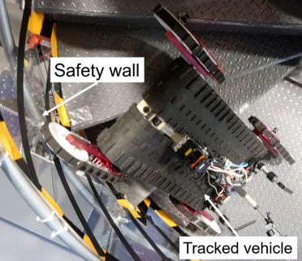
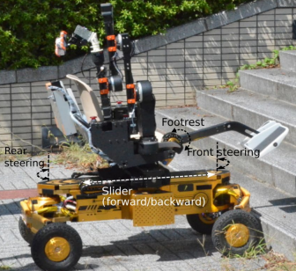
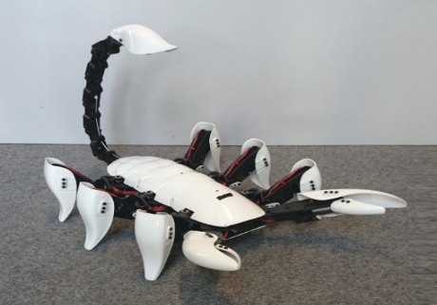
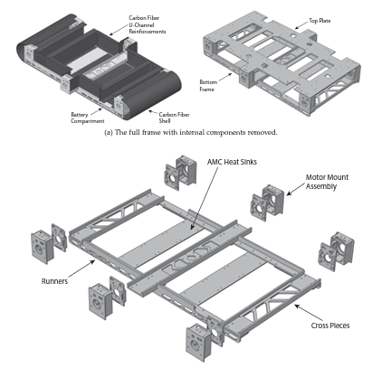
Locomoción
Diseño estructural
Estructura de soporte
Soporte de elementos electrónicos
Soporte de motores
Estructura externa
Soporte de sensores
Soporte de luces
Patas
Componentes

Slide 12
Sistema electrónico
Alimentación
Fuente de energía para los dispositivos
Motores
Movilidad del robot
Luces
Visibilidad
Sensores
Acondicionamiento e interacción con el entorno
Geolocalización
Ubicación
Componentes
Programa de Control
HMI
Joystick
Interfaz para control entre operario y robot

Slide 13
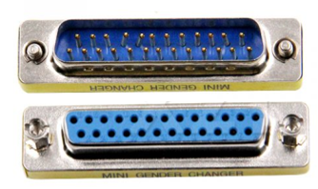
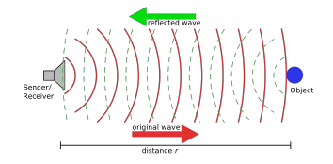
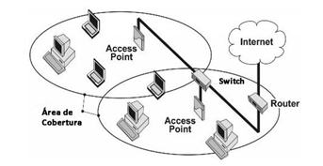
Comunicación

Slide 14
Diseño

Slide 15
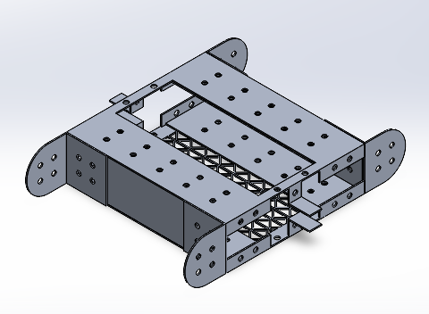
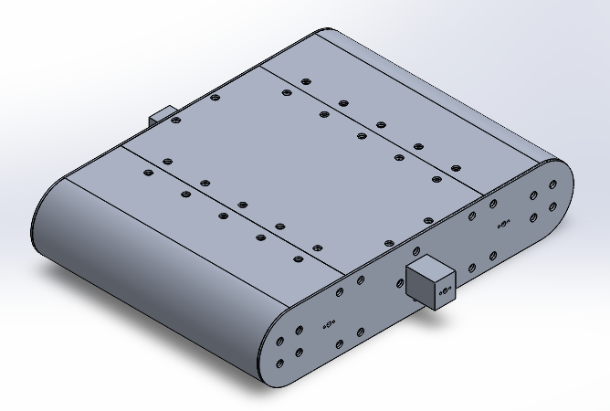
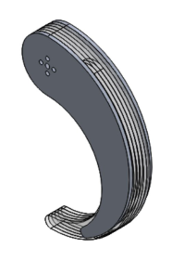
Requerimiento principal
Funciones a realizar
Requisitos
Especificaciones

Slide 16
RESULTADOS SIMULADOS

Slide 17
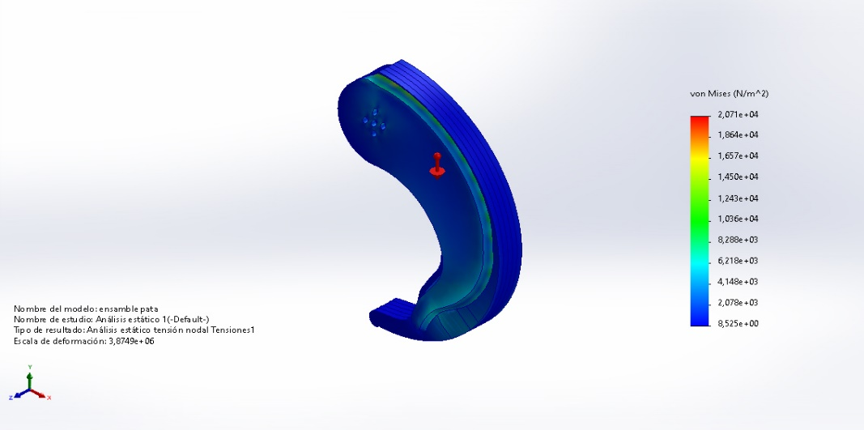
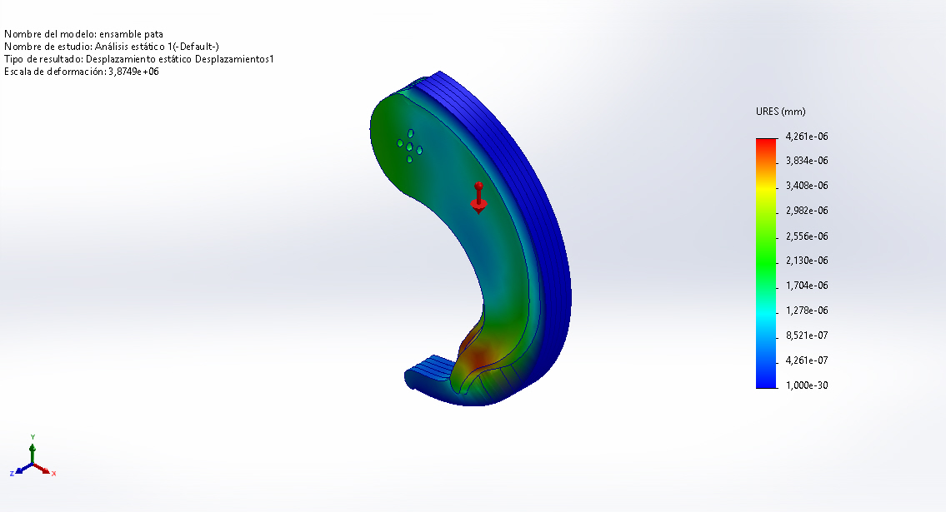
Nombre | Tipo | Mín. | Máx.
Tensiones1 | VON: Tensión de von Mises | 8,525e+00N/m^2 Nodo: 23547 | 2,071e+04N/m^2 Nodo: 3
Nombre | Tipo | Mín. | Máx.
Desplazamientos1 | URES: Desplazamientos resultantes | 0,000e+00mm Nodo: 7157 | 4,261e-06mm Nodo: 20075

Slide 18
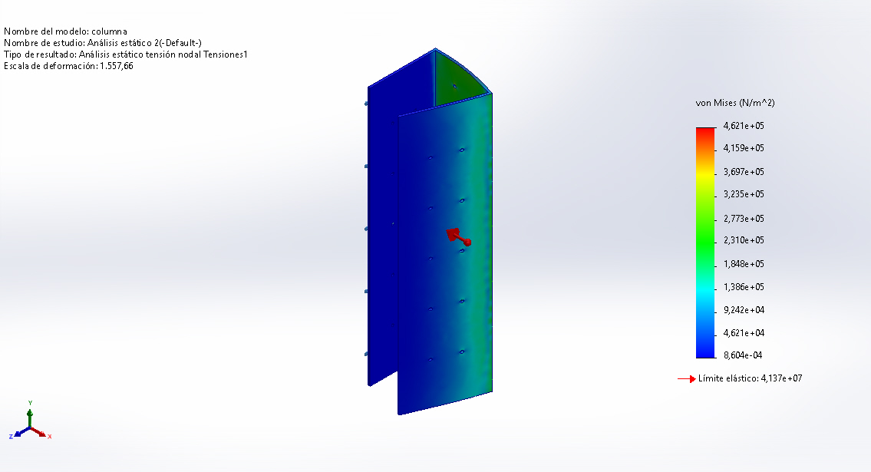
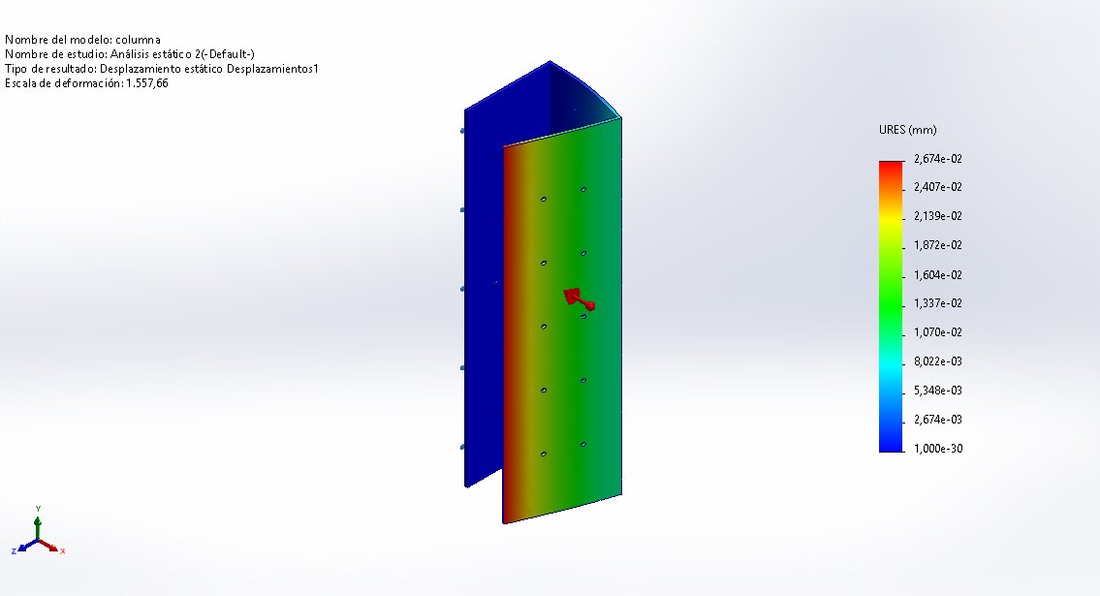
Nombre | Tipo | Mín. | Máx.
Tensiones1 | VON: Tensión de von Mises | 8,604e-04N/m^2 Nodo: 32375 | 4,621e+05N/m^2 Nodo: 161
Nombre | Tipo | Mín. | Máx.
Desplazamientos1 | URES: Desplazamientos resultantes | 0,000e+00mm Nodo: 21 | 2,674e-02mm Nodo: 30274

Slide 19
Selección de motores

Slide 20
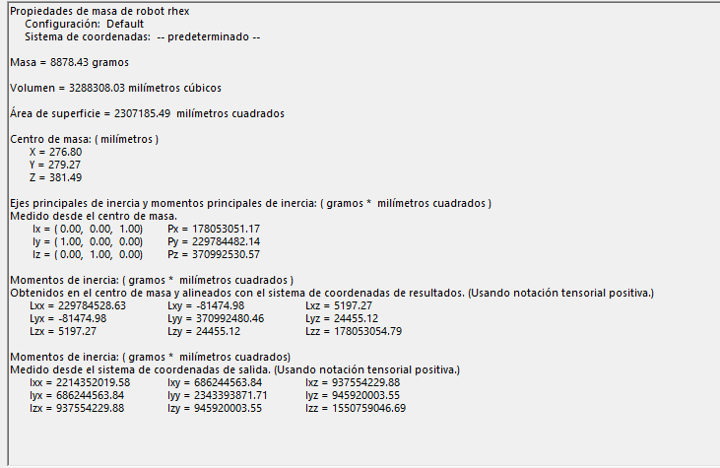
$$M_{α}=J_{L}∗\frac{π}{30}∗\frac{\left(∆n\right)}{\left(∆t\right)}$$
$$M_{α}=0.371∗\frac{π}{30}∗\frac{60}{1}=2.331Nm$$
Debido a que esta fuerza se dividirá para un mínimo de 3 motores por lo que este valor se dividirá entre tres dando como resultado que cada motor debe proporcionar un par de:
$$M_{α}=0.77 Nm$$

Slide 21
Integración de sistemas

Slide 22
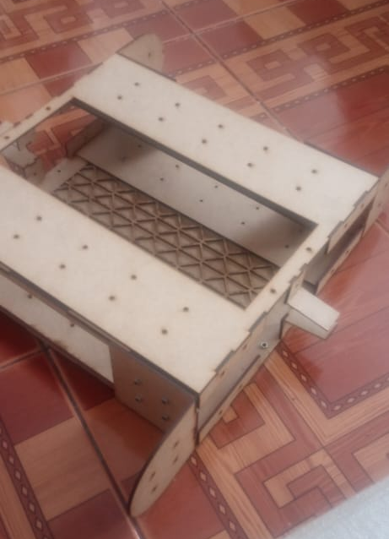
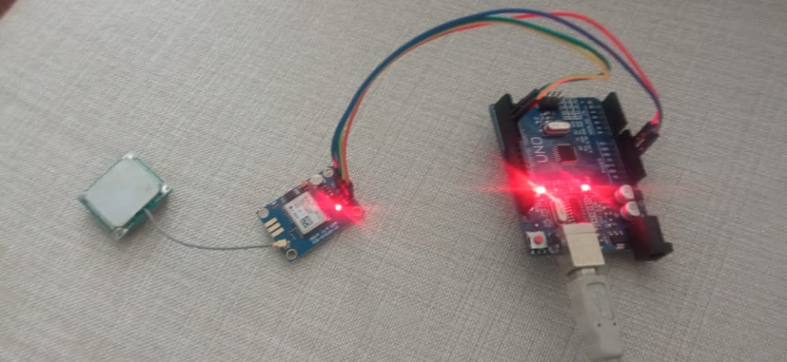
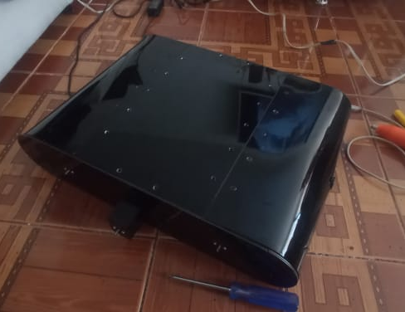
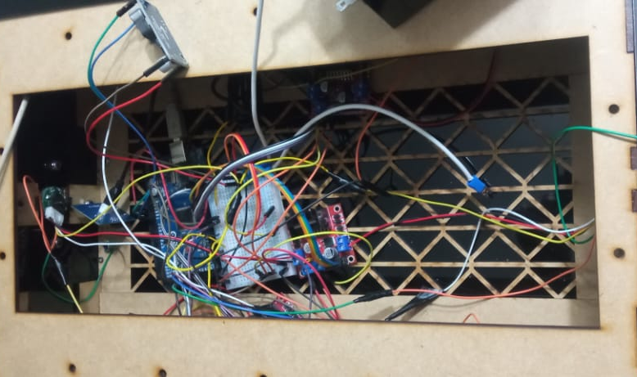

Slide 23
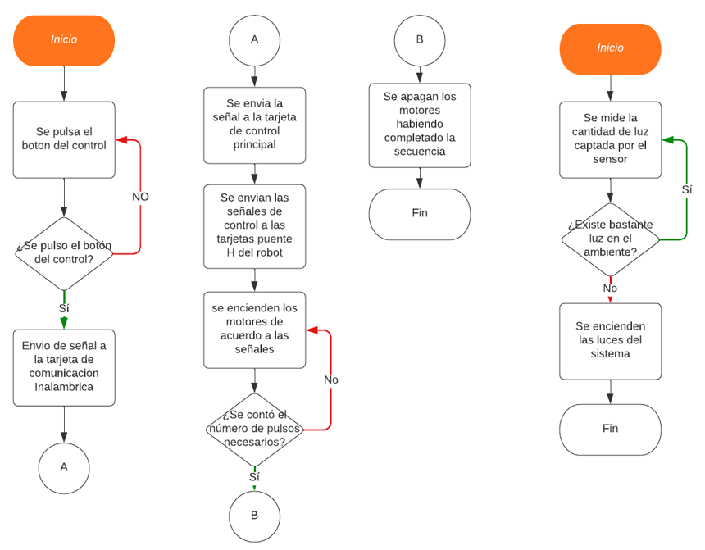
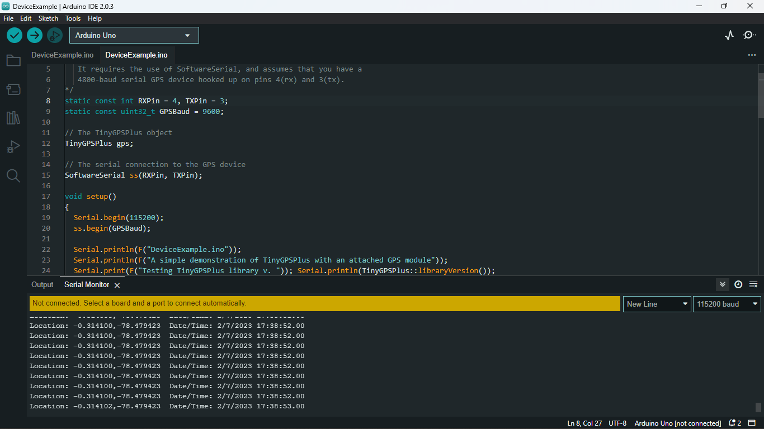

Slide 24
Resultados

Slide 25
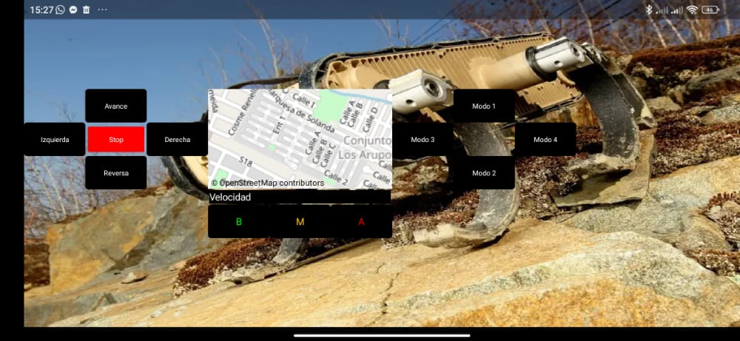
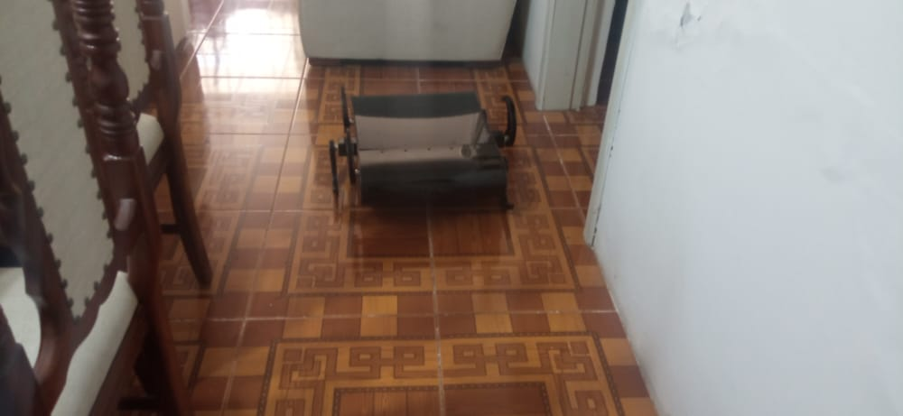
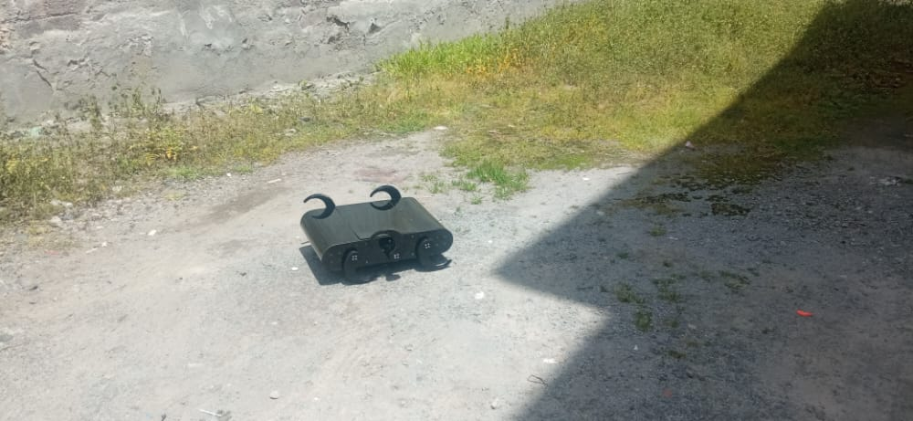
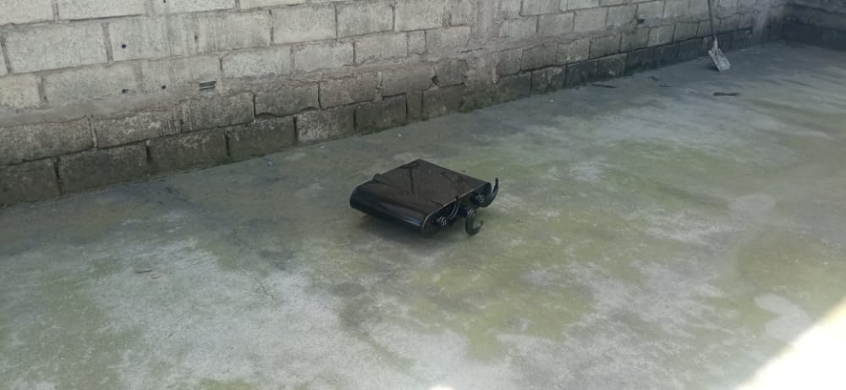

Slide 26
Terreno | Inclinación | Observaciones
Cerámica | 0° | El robot se mueve con cierta dificultad debido a que las patas se resbalan levemente, pero aún logra moverse sobre la superficie a una velocidad aceptable, aunque mientras más rápida es la velocidad su movimiento se vuelve más errático.
 | 10° | La dificultad de moverse aumenta levemente pero aún logra movilizarse sobre la superficie de manera aceptable.
 | 30° | El robot no logra subir o moverse a esta inclinación, al contrario, procede a resbalarse debido al peso del mismo
Terreno | Inclinación | Observaciones
Cemento | 0° | El robot se mueve con gran facilidad y sin ningún inconveniente, no tiene problemas para realizar los movimientos programados.
 | 10° | No se nota una variación en los movimientos realizados por el robot, el robot se mueve con facilidad y sigue las órdenes que están programadas en él.
 | 30° | Se nota una disminución en la velocidad del robot, igual los movimientos del robot son realizados con mayor dificultad.
Césped | 0° | El robot se mueve sin ningún problema, la velocidad se puede observar que es normal y los movimientos los realiza sin ningún inconveniente
 | 10° | El robot muestra buen agarre por lo que no tiene problemas para moverse y cumplir con las órdenes impartidas por el operario.
 | 30° | Al igual que en el cemento la velocidad se ve reducida, pero, aun así, logra moverse con facilidad y realizar los movimientos solicitados.

Slide 27
Terreno | Inclinación | Observaciones
Ripio | 0° | El robot tiene dificultad para realizar las órdenes dadas debido a que el terreno no es firme, las patas resbalan al mover el material.
 | 10° | Las dificultades para moverse aumentan en gran manera y el robot no logra desarrollar una velocidad estable debido a que las patas giran en banda.
 | 30° | El robot casi no logra moverse, se resbalan las patas.
Tierra | 0° | Los resultados obtenidos por el robot fueron muy buenos, el robot se mueve con facilidad y no presenta reducciones en la velocidad.
 | 10° | El robot tiene de perder pista en ciertas ocasiones debido a la falta de adherencia de la superficie del terreno por lo que se desvía levemente y su velocidad presenta una leve reducción.
 | 30° | Los resultados que presenta son similares a los presentados en el ángulo de 10°, pierde algo de pista y se desvía levemente al moverse, pero la movilidad sigue siendo buena.
Terreno | Inclinación | Observaciones
Asfalto | 0° | El robot no presenta dificultad al moverse, su velocidad es la deseada y no presenta desviaciones en sus trayectorias.
 | 10° | Los resultados no varían en esta prueba, el robot se mueve de manera óptima y sin presentar errores, los movimientos realizados son los deseados.
 | 30° | En esta prueba los resultados no cambiaron mayormente, su velocidad se ve algo reducida pero los movimientos del robot se mantuvieron precisos.

Slide 28
CONCLUSIONES

Slide 29
CONCLUSIONES
Se diseñó y construyó un sistema autónomo todoterreno hexápodo tipo R-Hex, el cual es capaz de movilizarse en terrenos de asfalto, tierra, pasto, cerámica y ripio. Además, es capaz de bordear o trepar obstáculos siempre y cuando la altura del mismo sea menor a 80mm.
El prototipo construido se encuentra basado en el diseño desarrollado por Boston Dynamics, sin embargo, fue realizado con materiales de fácil adquisición en caso de requerir el reemplazo de alguno de sus componentes.
Se desarrolló un sistema capaz de controlar el robot de manera óptima para su correcto funcionamiento en cada uno de los terrenos para los que fue diseñado.
Se implementó un sistema de geolocalización el cual permite conocer la posición en tiempo real del robot para de esta manera facilitar su ubicación con respecto al usuario y al terreno que se esté explorando.

Slide 30
CONCLUSIONES
Se implementó dispositivos de detección de luz y de obstáculos con el fin de facilitar el desplazamiento del sistema en caso de encontrarse en terrenos con condiciones adversas en las cuales sea difícil la movilidad del mismo.
Se realizaron pruebas de campo del dispositivo en diferentes ambientes para los cuales fue diseñado y se evaluó el nivel de respuesta del mismo, de acuerdo con los resultados obtenidos se concluye que el sistema se encuentra apto para trabajar en diferentes tipos de terrenos con cualquier tipo de obstáculos cumpliendo así con los parámetros con los que fue diseñado.
Al momento de realizar el prototipo se tuvieron que cambiar los motores previamente seleccionados ya que, a pesar de tener las características requeridas, al momento de poner en funcionamiento el sistema no lograron cumplir con los requerimientos establecidos, teniendo como resultado el daño de dichos motores y la sustitución obligatoria de los mismos.

Slide 31
RECOMENDACIONES

Slide 32
RECOMENDACIONES
Se podría diseñar otro tipo de llantas que logren trepar obstáculos mayores a 150mm para poder lograr un mayor alcance de aplicaciones del robot, como por ejemplo tareas de localización para rescate en zonas de desastre en las cuales puedan existir obstáculos de mayores dimensiones.
Implementar un sistema de visión artificial que permita al usuario evaluar el tipo de ambiente en el que se encuentra el robot en tiempo real, así como documentar hallazgos importantes de la exploración de manera visual sin necesidad de que el operario acuda a la zona ya explorada.
Implementar rutinas que permitan al robot retornar de manera automática al punto de partida en caso de pérdida de señal y/o desconexión de los dispositivos, esto garantizará que el robot no se pierda al momento de desconexión.
Diseñar las patas del robot en un material que genere un mayor coeficiente de fricción para evitar deslizamientos en terrenos que generen mayor dificultad en el agarre como por ejemplo cerámica, hielo, entre otros.

Slide 33
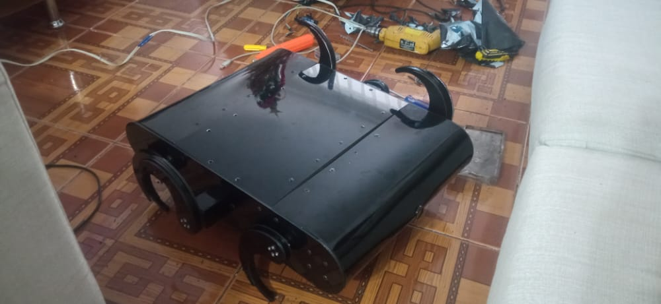
GRACIAS

